Slide 1
Traitement de signal audio en temps réel
Réalisé par El hattami Amine
Encadré par Pr Mhamdi Jamal

Slide 2
Présentation du sujet

Slide 3

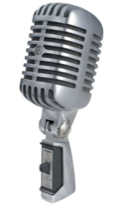


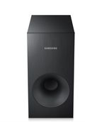

Présentation du sujet
Système de traitement
de signal en temps réel

Slide 4
Présentation du sujet
Signal utile
Système de traitement
de signal en temps réel

Slide 5
Présentation du sujet
Bruit
Système de traitement
de signal en temps réel

Slide 6
Présentation du sujet
Module d’enregistrement
Système de traitement
de signal en temps réel

Slide 7
Présentation du sujet
Système de traitement
de signal en temps réel
Sortie sonore

Slide 8
Zoom sur le système de traitement de signal
Entrée Analogique

Slide 9
Zoom sur le système de traitement de signal
Entrée Analogique
Numérisation

Slide 10
Zoom sur le système de traitement de signal
Entrée Analogique
Numérisation
Système numérique

Slide 11

Zoom sur le système de traitement de signal
Entrée Analogique
Numérisation
Sortie
Analogue
Numérisation
Système numérique

Slide 12
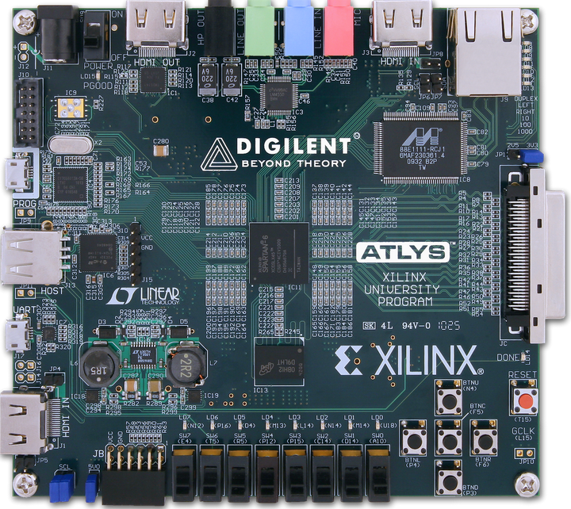
Carte de développement

Slide 13
Carte de développement
Spartan 6

Slide 14
Carte de développement
LM4550

Slide 15
Carte de développement
Entrée/ Sortie Audio

Slide 16
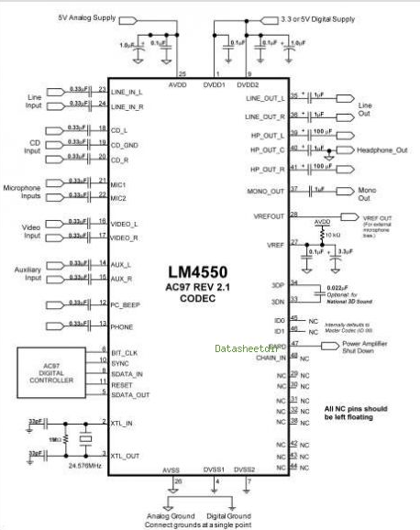
LM4550

Slide 17
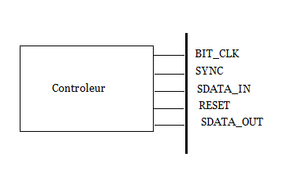
LM4550

Slide 18
LM4550

Slide 19
LM4550

Slide 20
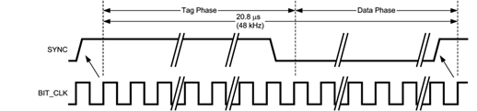
LM4550

Slide 21
LM4550

Slide 22
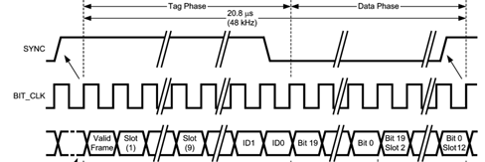
LM4550

Slide 23
LM4550

Slide 24
LM4550

Slide 25
LM4550

Slide 26
LM4550

Slide 27
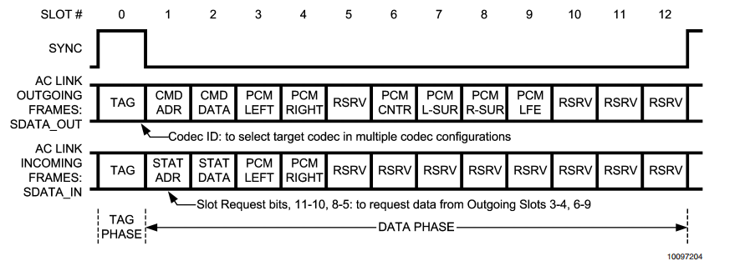
Principe de fonctionnement du Lm4550

Slide 28
Trame de sortie
Le Tag

Slide 29
Trame de sortie
Le Tag
Bit | Description
15 | Trame valide
14 | Registre control d’adresse
13 | Registre control de données
12 | Données du DAC gauche dans SLOT 3
11 | Données du DAC droit dans SLOT 4
10 | Pas utilisé
9 | Données du DAC gauche dans SLOT 6
8 | Données du DAC droit dans SLOT 7
7 | Données du DAC gauche dans SLOT 8
6 | Données du DAC droit dans SLOT 9
5 :2 | Pas utilisé
1.0 | Identifiant du codec (ID0, ID1)

Slide 30
Trame de sortie
Adresse du registre

Slide 31
Trame de sortie
Adresse du registre
Bit | Description
19 | Lecture/Ecriture
18:12 | Adresse du registre
11:0 | Réservé

Slide 32
Trame de sortie
La commande

Slide 33
Trame de sortie
La commande
Bit | Description
19:4 | Données de registre de contrôle
3:0 | Réservé

Slide 34
Trame de sortie
Données audio du canal gauche

Slide 35
Trame de sortie
Données audio du canal gauche
Bit | Description
19:0 | Données PCM audio (canal droit et gauche)

Slide 36
Trame de sortie
Données audio du canal droit

Slide 37
Trame de sortie
Données audio du canal droit
Bit | Description
19:0 | Données PCM audio (canal droit et gauche)

Slide 38
Trame d’entrée
Le Tag

Slide 39
Trame d’entrée
Le Tag
Bit | Description
15 | Codec Ready
14 | Validité des données du SLOT 1
13 | Validité des données du SLOT 2
12 | Validité des données du SLOT 3
11 | Validité des données du SLOT 4

Slide 40
Trame d’entrée
Adresse du registre

Slide 41
Trame d’entrée
Adresse du registre
Bit | Description
19 | Réservé
18 :12 | Index du registre de statut
11 | Bit de requête SLOT 3
10 | Bit de requête SLOT 4
9 | Bit de requête SLOT 5
8 | Bit de requête SLOT 6
7 | Bit de requête SLOT 7
6 | Bit de requête SLOT 8
5 | Bit de requête SLOT 9
4 :2 | Réservé
1.0 | Réservé

Slide 42
Trame d’entrée
Status du registre

Slide 43
Trame d’entrée
Status du registre
Bit | Description
19 :4 | Statut
3 :0 | Réservé

Slide 44
Trame d’entrée
Données audio du canal gauche

Slide 45
Trame d’entrée
Données audio du canal gauche
Bit | Description
19 :2 | Données PCM canal gauche
3 :0 | Réservé

Slide 46
Trame d’entrée
Données audio du canal droit

Slide 47
Trame d’entrée
Données audio du canal droit
Bit | Description
19 :2 | Données PCM canal droit
3 :0 | Réservé

Slide 48
Configurations des registres interne du codec

Slide 49
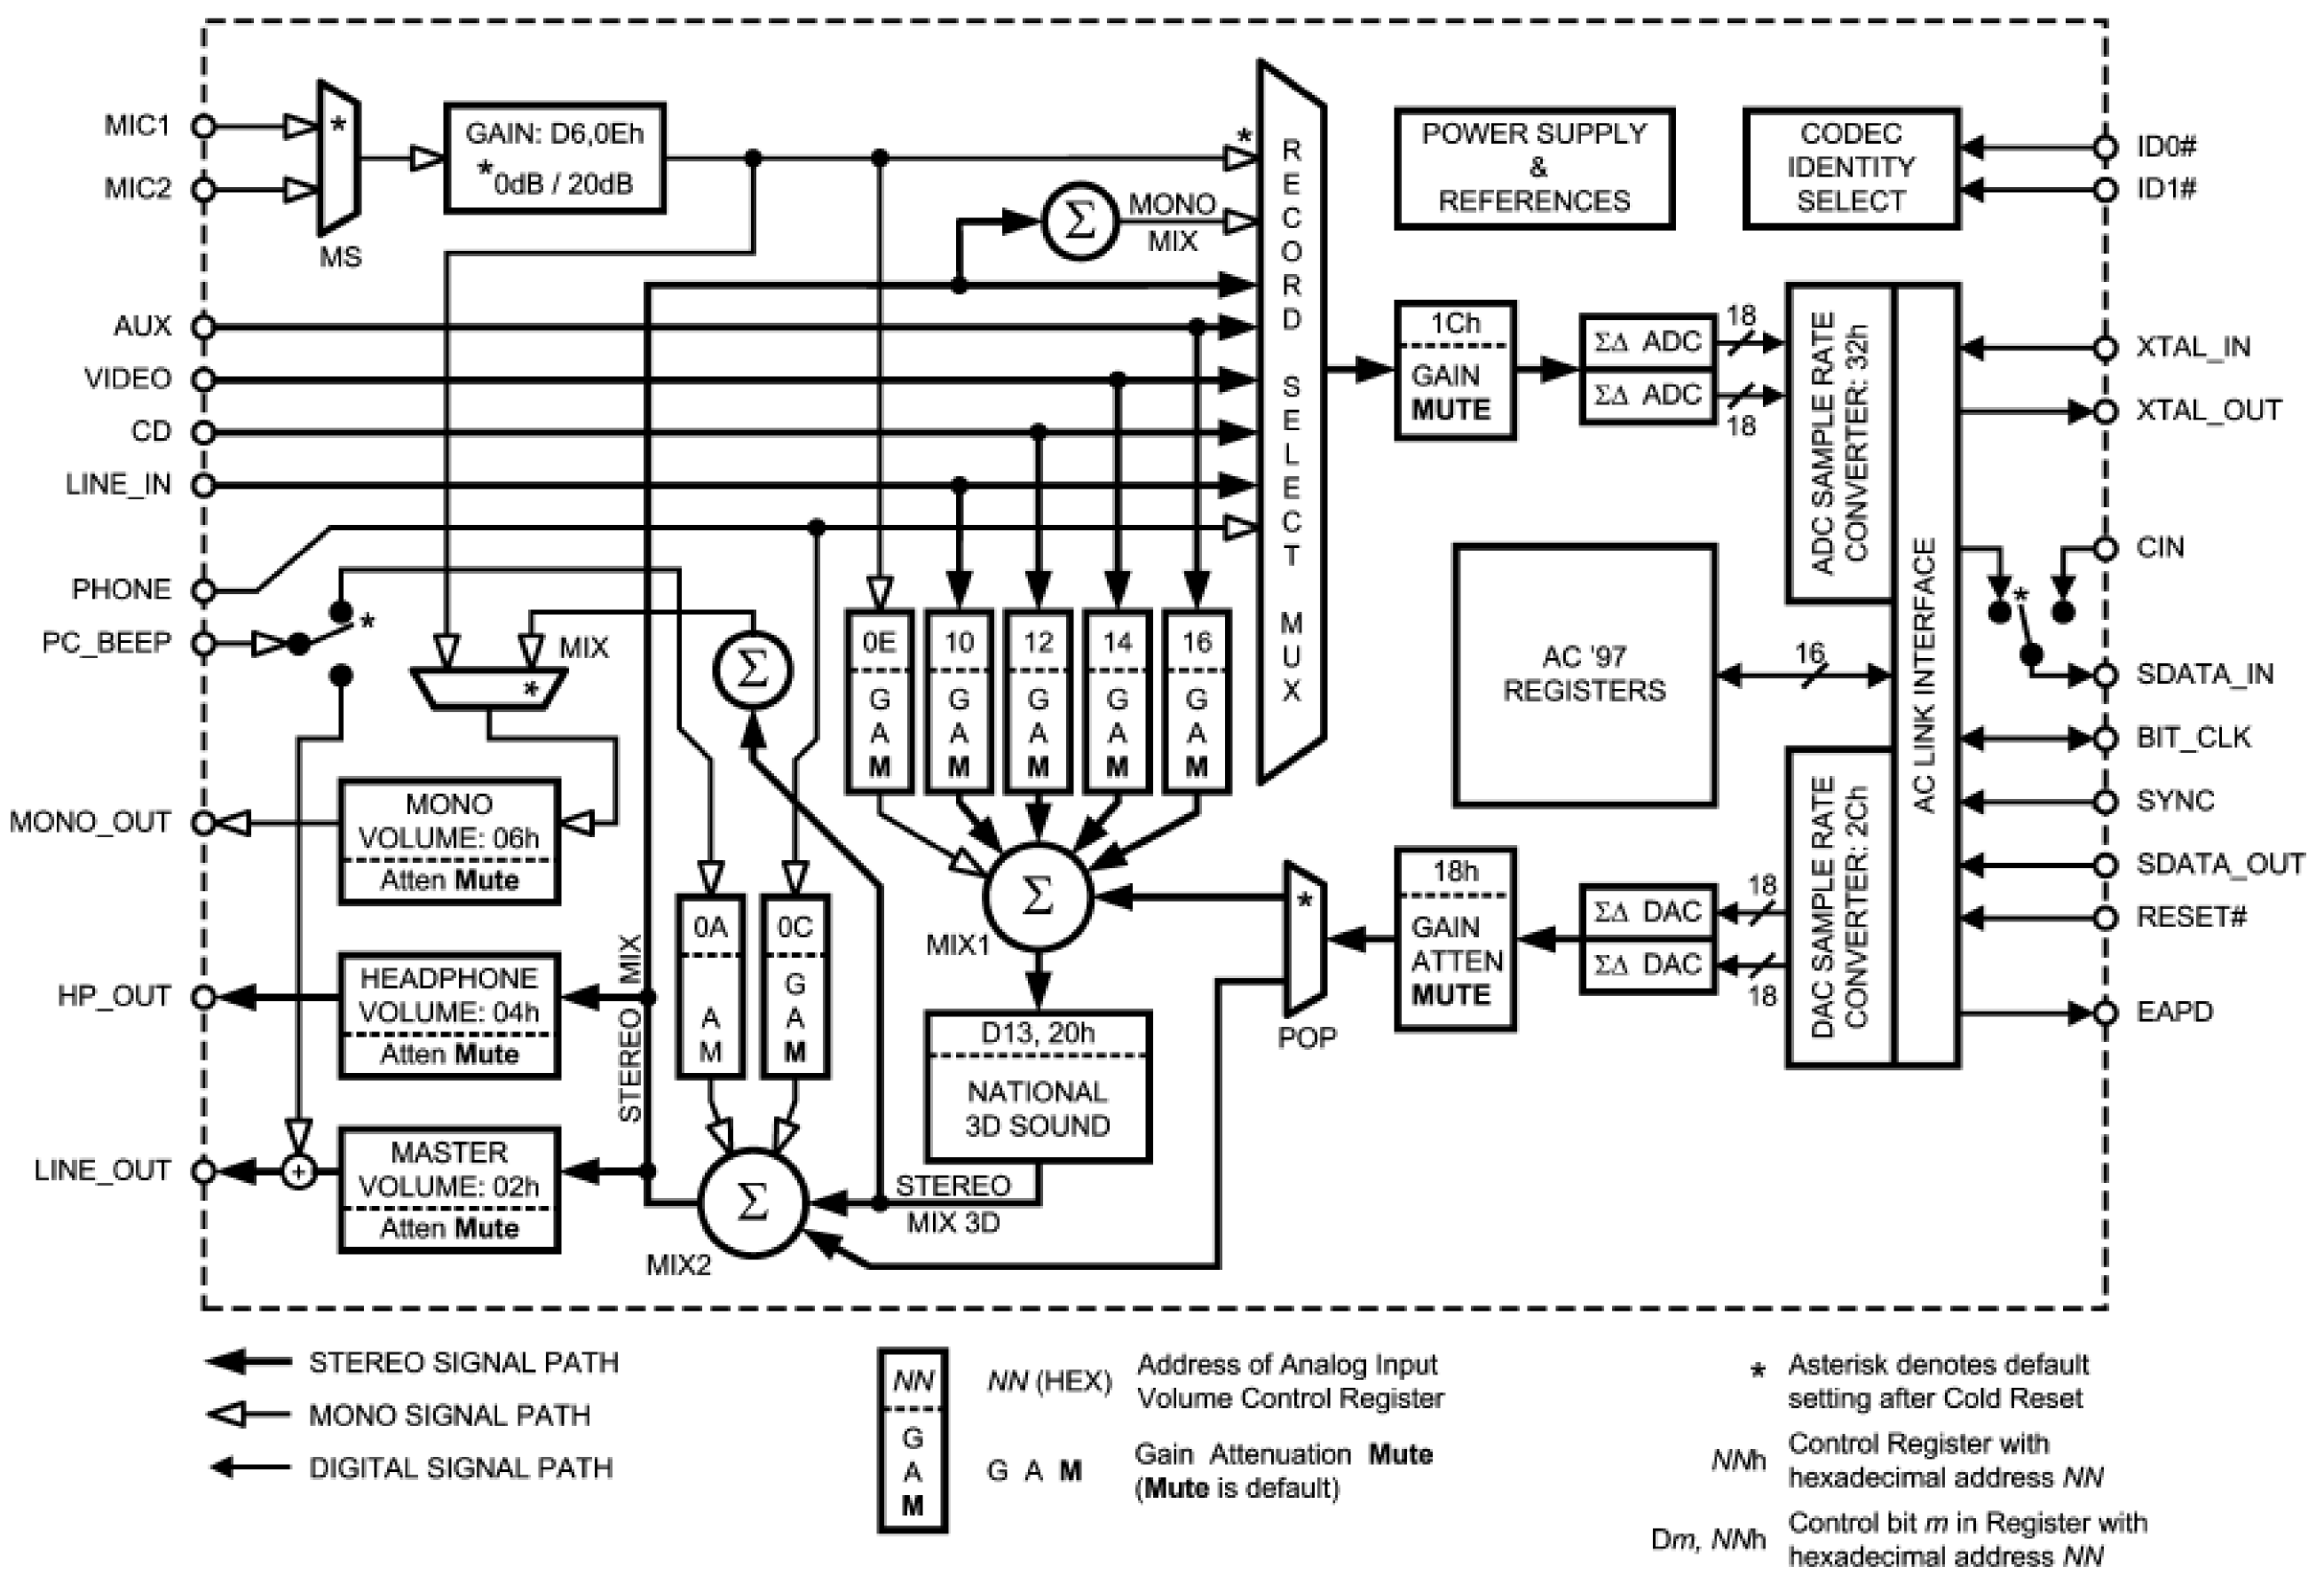
Configurations des registres interne du codec

Slide 50
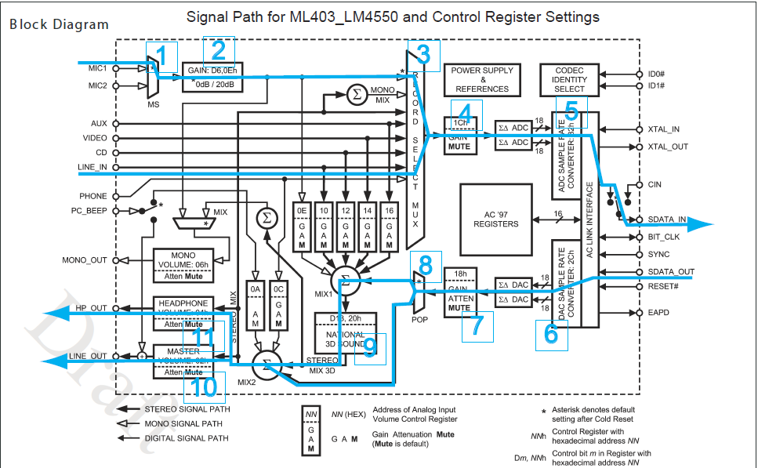
Configurations des registres interne du codec

Slide 51
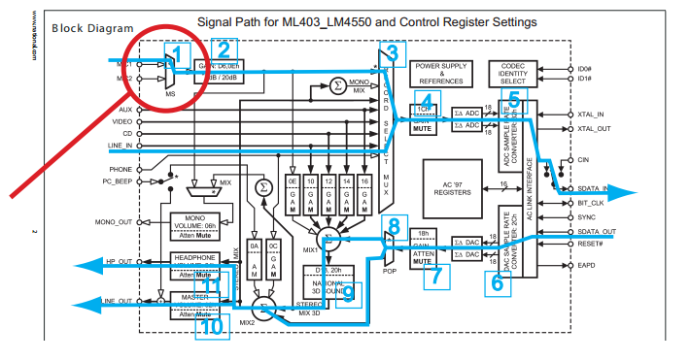
Configurations des registres interne du codec

Slide 52
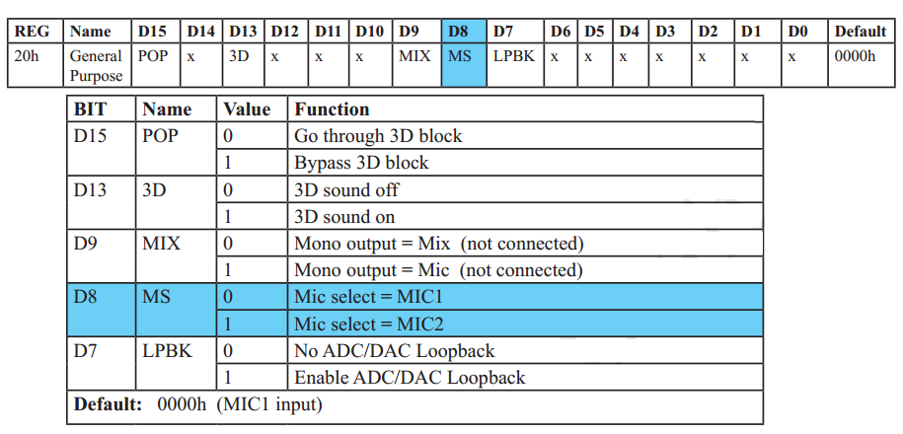
Configurations des registres interne du codec
Selection Sélection microphone

Slide 53
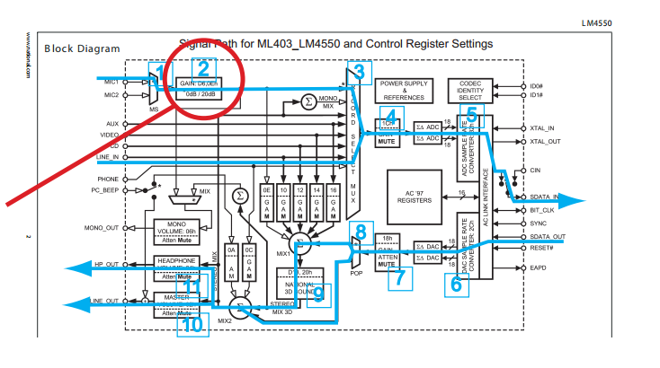
Configurations des registres interne du codec

Slide 54
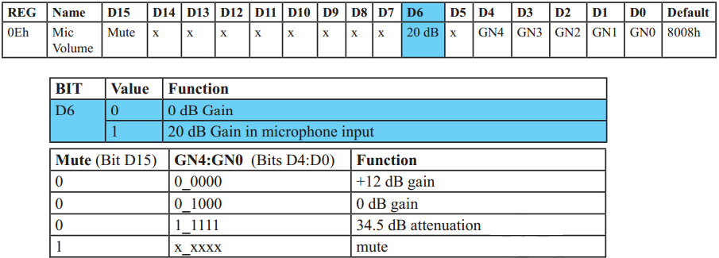
Configurations des registres interne du codec
Contrôle du gain du microphone

Slide 55
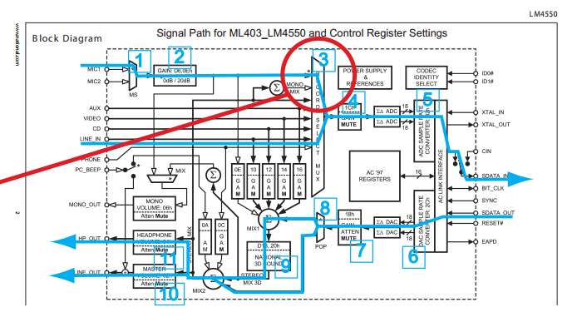
Configurations des registres interne du codec

Slide 56
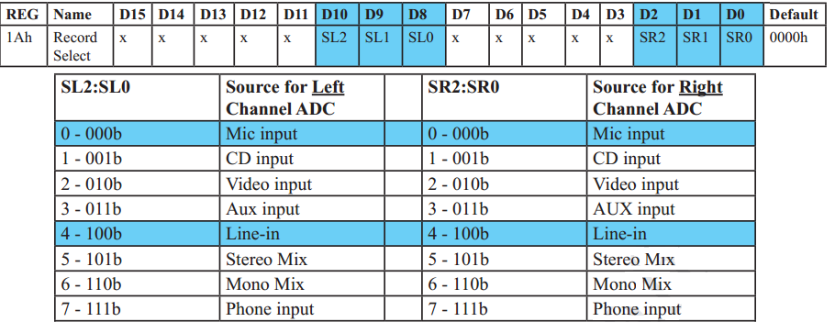
Configurations des registres interne du codec
Sélection de l’entrée

Slide 57
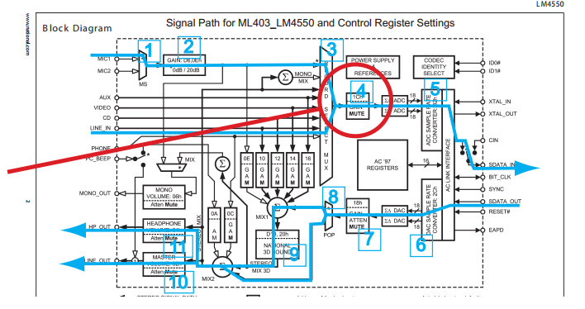
Configurations des registres interne du codec

Slide 58
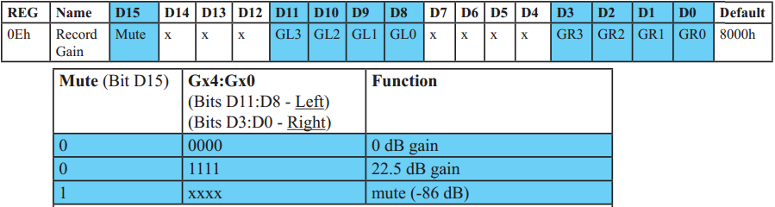
Configurations des registres interne du codec
Contrôle du gain d’entrée

Slide 59
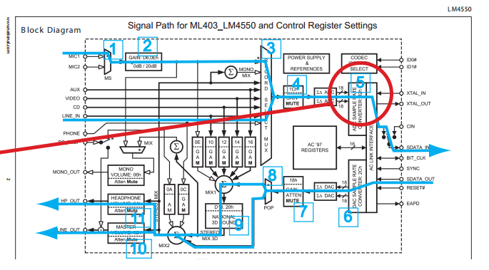
Configurations des registres interne du codec

Slide 60
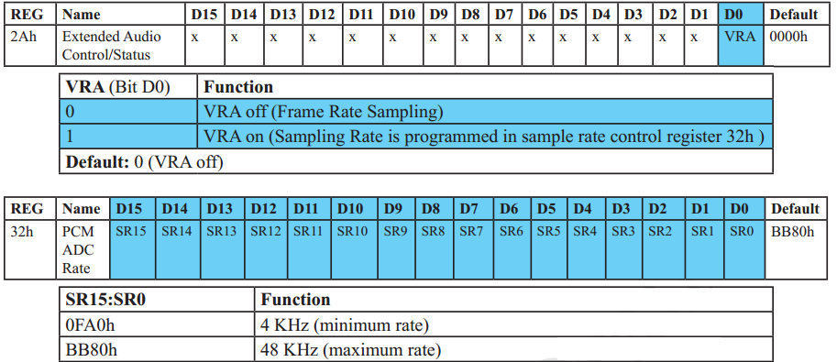
Configurations des registres interne du codec
Fréquence d’échantillonnage de l’entrée

Slide 61
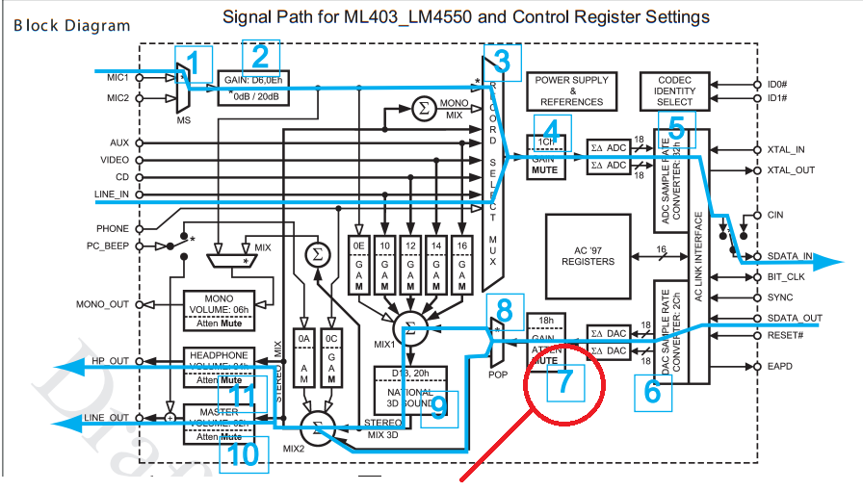
Configurations des registres interne du codec

Slide 62
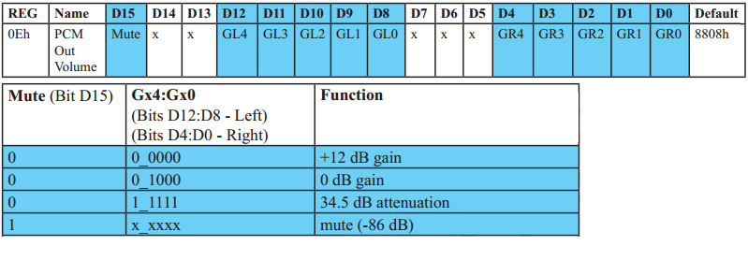
Configurations des registres interne du codec
Fréquence d’échantillonnage de l’entrée

Slide 63
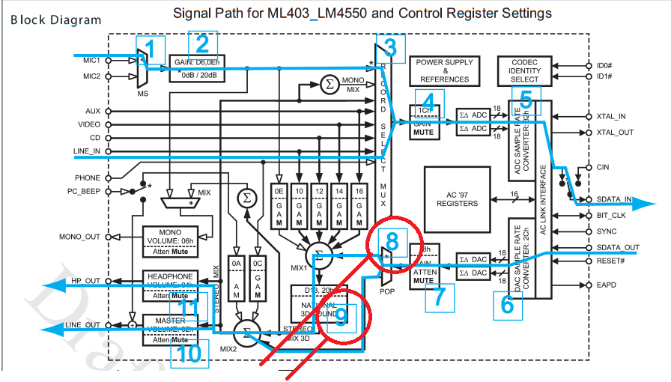
Configurations des registres interne du codec

Slide 64
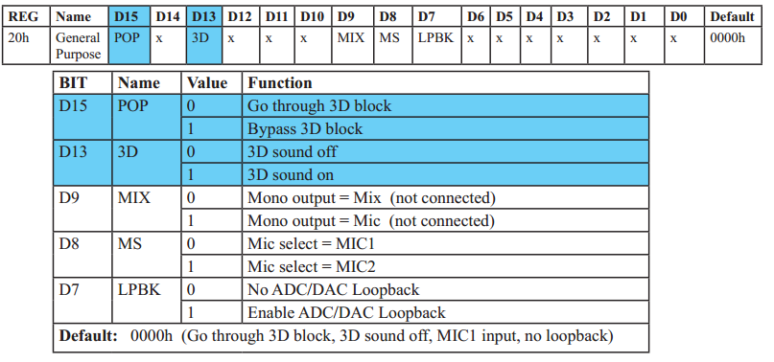
Configurations des registres interne du codec
Fréquence d’échantillonnage de l’entrée

Slide 65
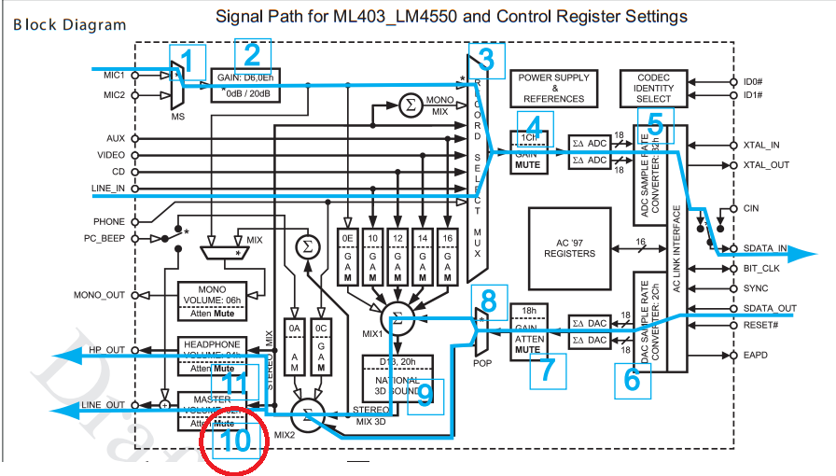
Configurations des registres interne du codec

Slide 66
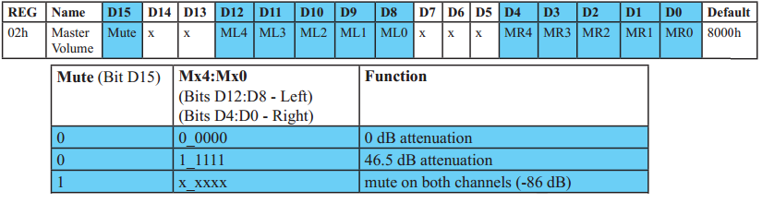
Configurations des registres interne du codec
Volume du Line-Out

Slide 67
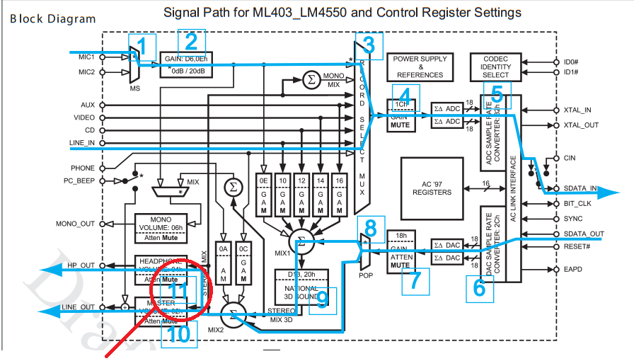
Configurations des registres interne du codec

Slide 68
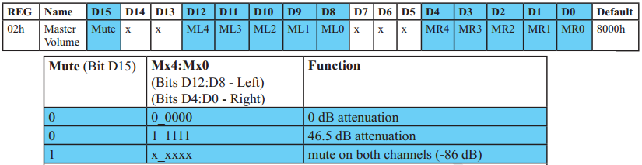
Configurations des registres interne du codec
Contrôle de volume Headphone

Slide 69
Demonstration

